Slide 1
聲音影像辨識&APP
2019年6月6日

Slide 2
Microsoft的服務

Slide 3
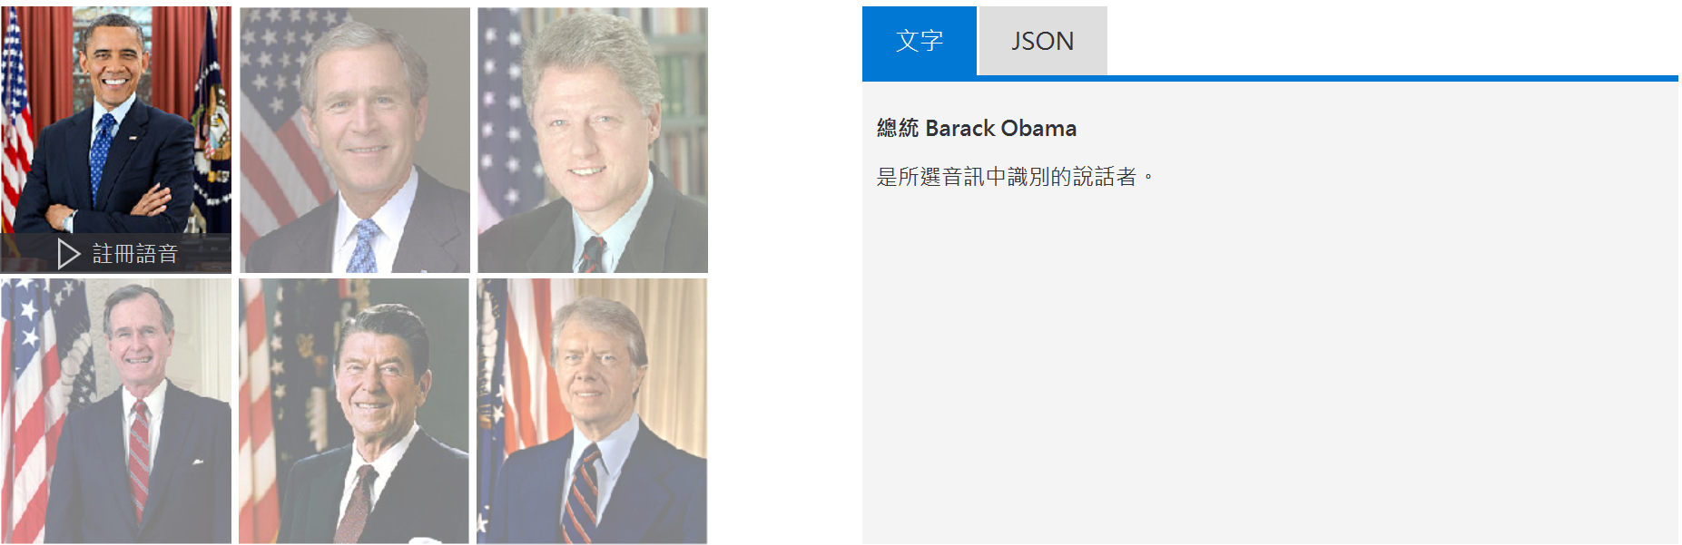
Microsoft Azure說話者識別

Slide 4
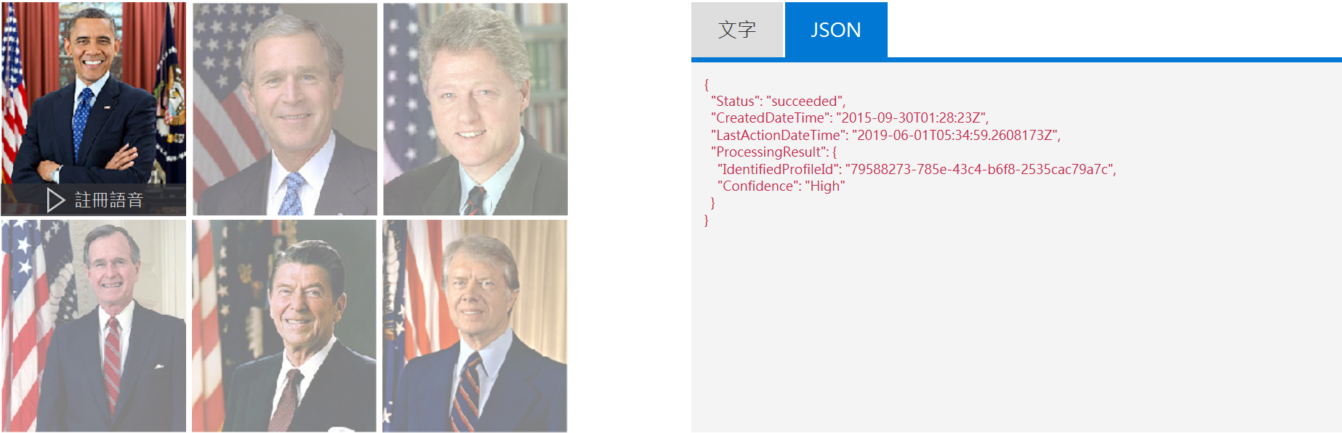
Microsoft Azure說話者識別

Slide 5
Microsoft Azure說話者識別
將音檔資料進行標記後，我們只要播放一段音檔，就能自動辨識出說話者是誰。
在微軟網站上的案例當中，共有六位美國總統，播放他們的聲音出來，該服務就能自動比對出說話的是哪一位總統。
也因此，我認為應該能夠將「說話者辨識」這項服務，推廣延伸到鳥類聲音的辨識。

Slide 6
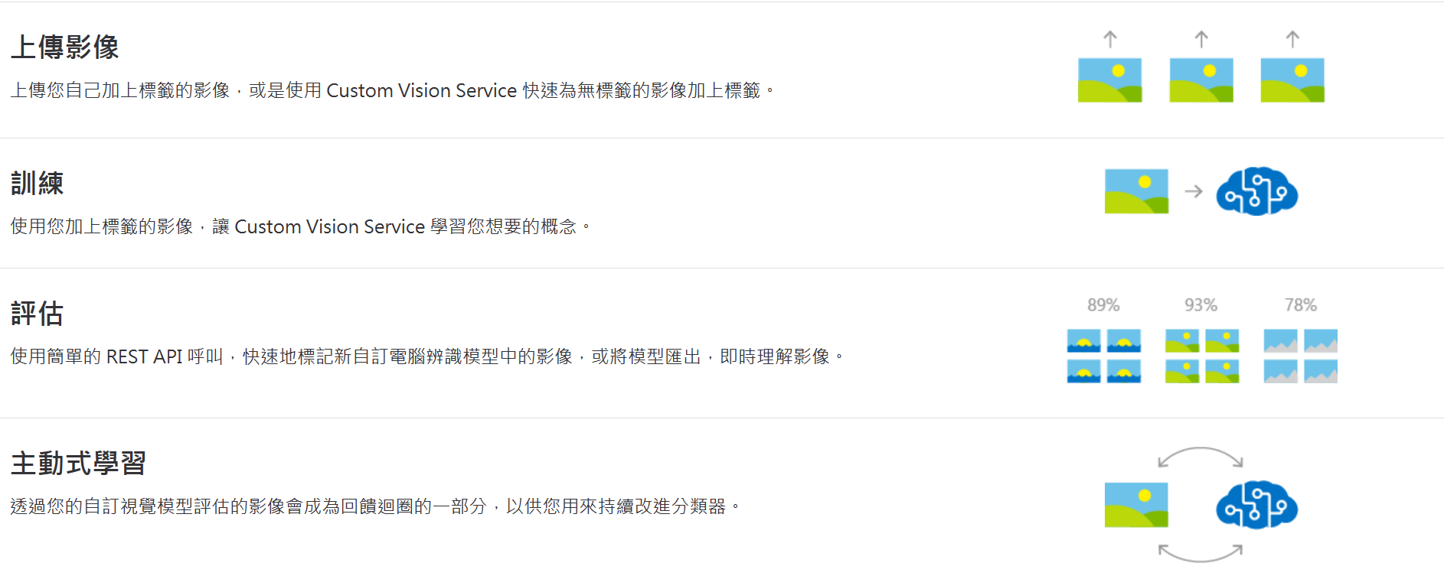
Microsoft自訂視覺

Slide 7
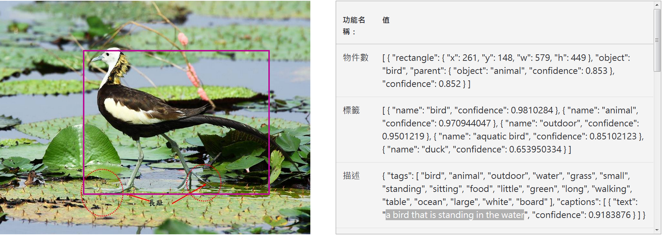
Microsoft電腦視覺
微軟的電腦視覺服務，還能看圖說故事。 A bird that is standing in the water

Slide 8
Google的服務

Slide 9
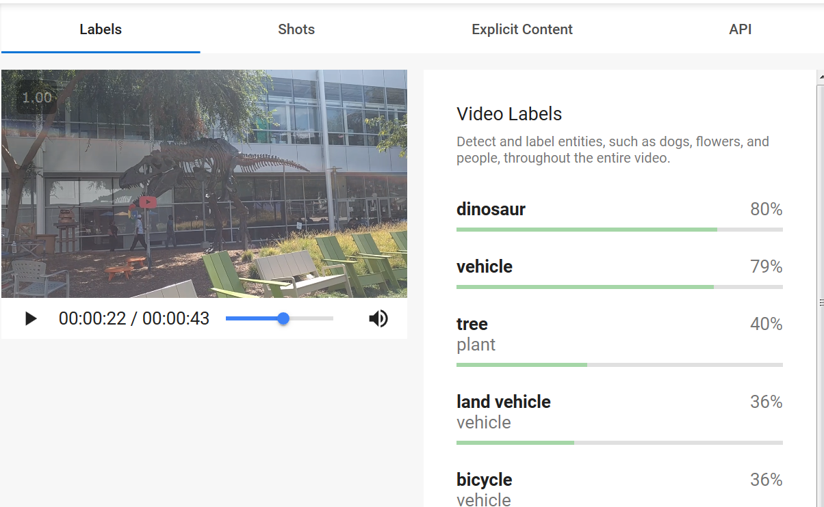
Google Video AI (AutoML Video Intelligence)

Slide 10
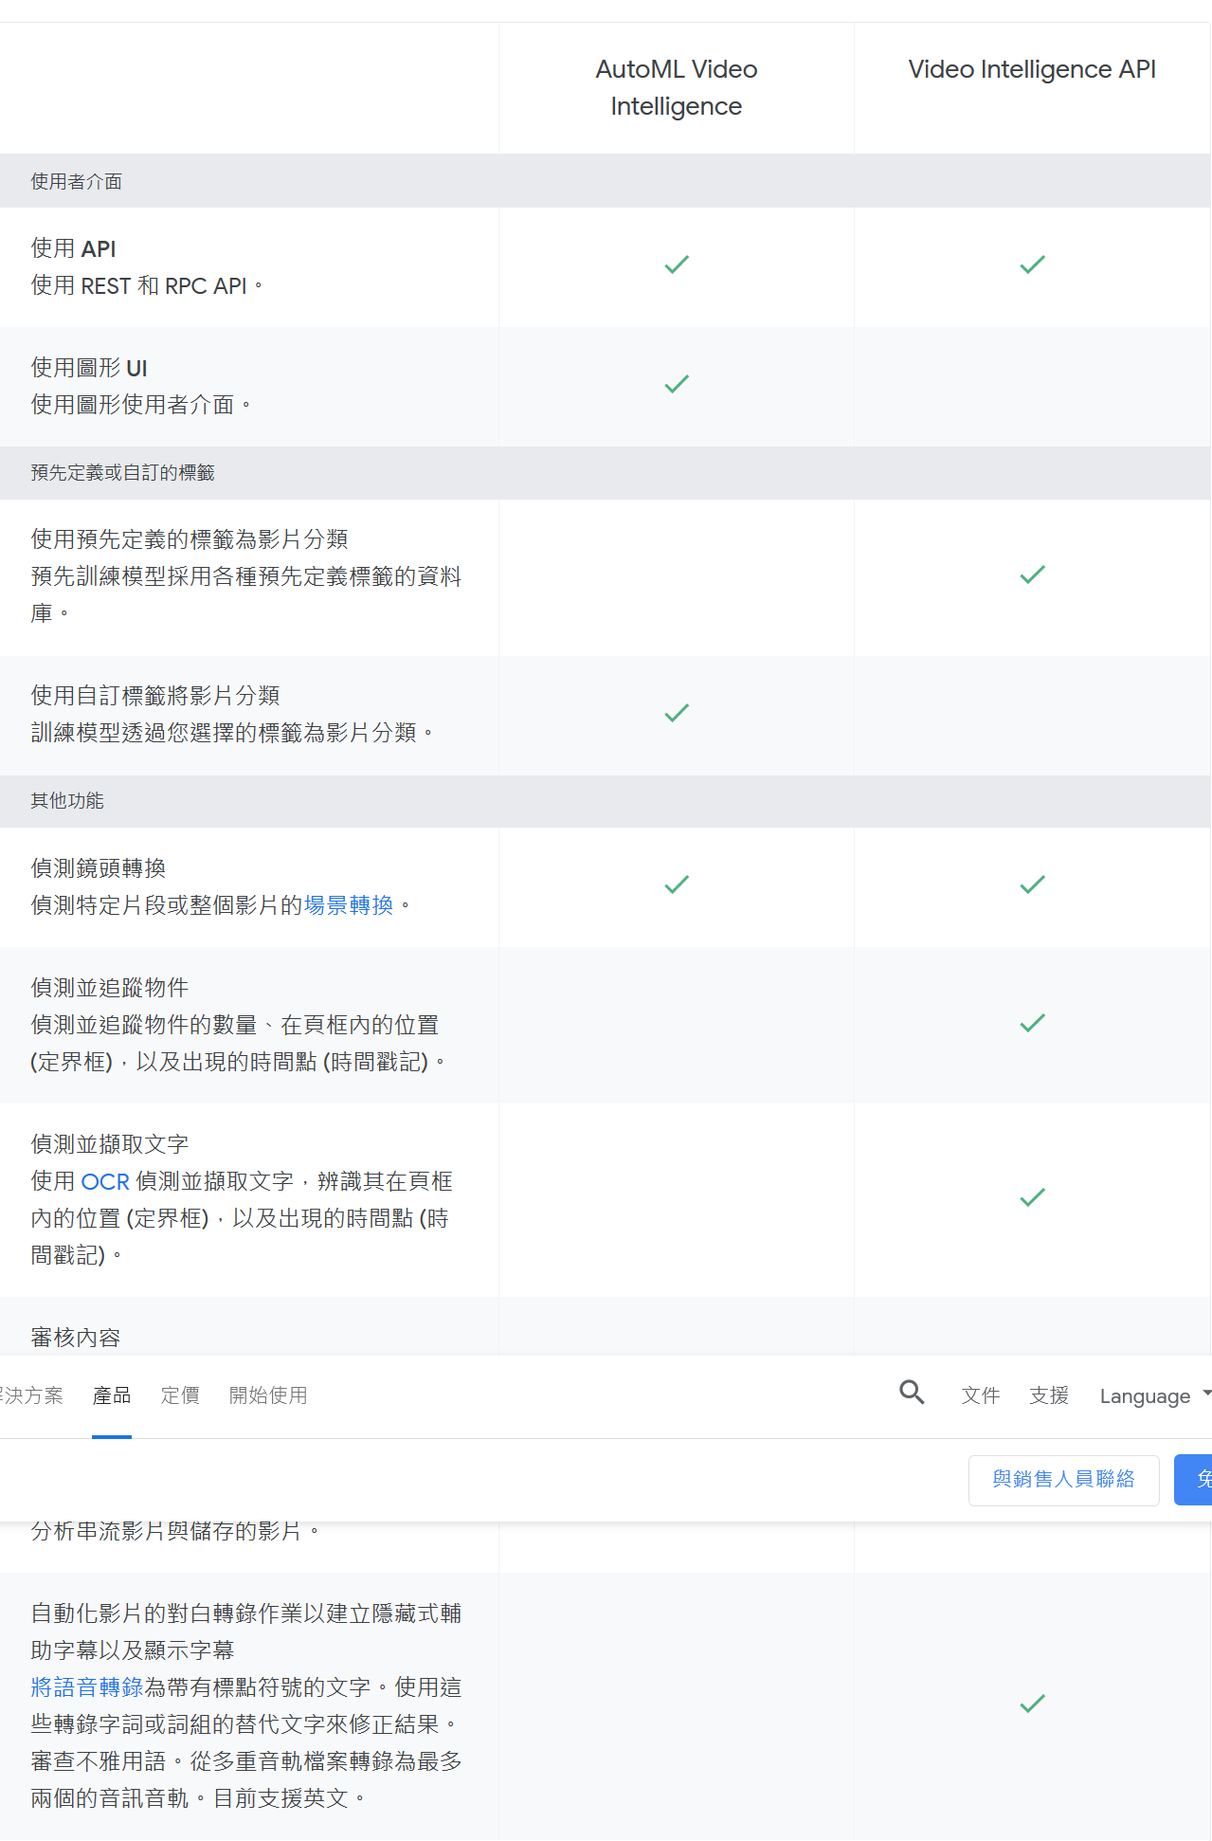
Google Video AI

Slide 11
Google Video AI (AutoML Video Intelligence)
Google Video AI這項服務能夠辨識出影片當中有哪些的物件，並且將它們用文字標記出來

Slide 12
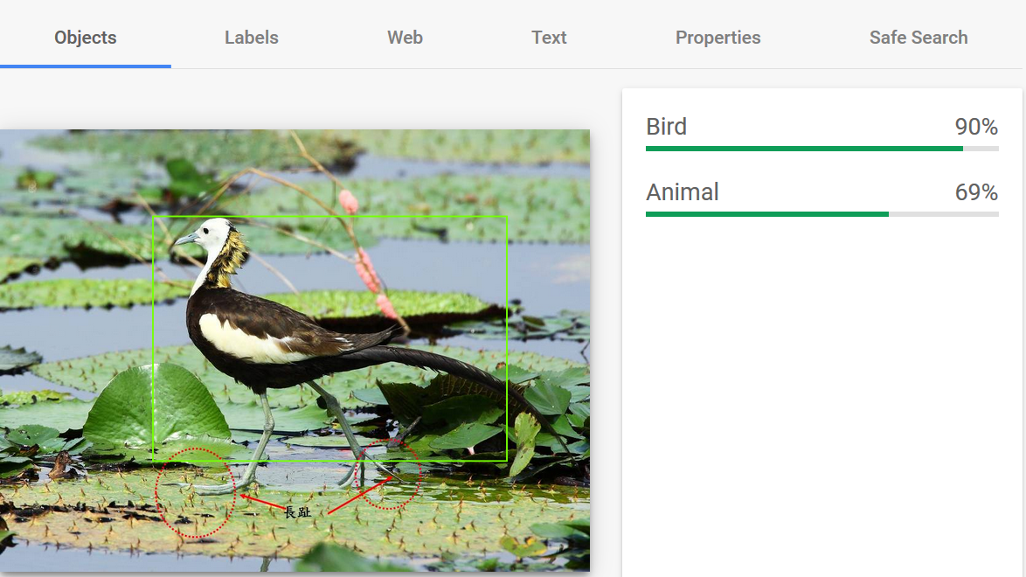
Google Cloud Vision

Slide 13
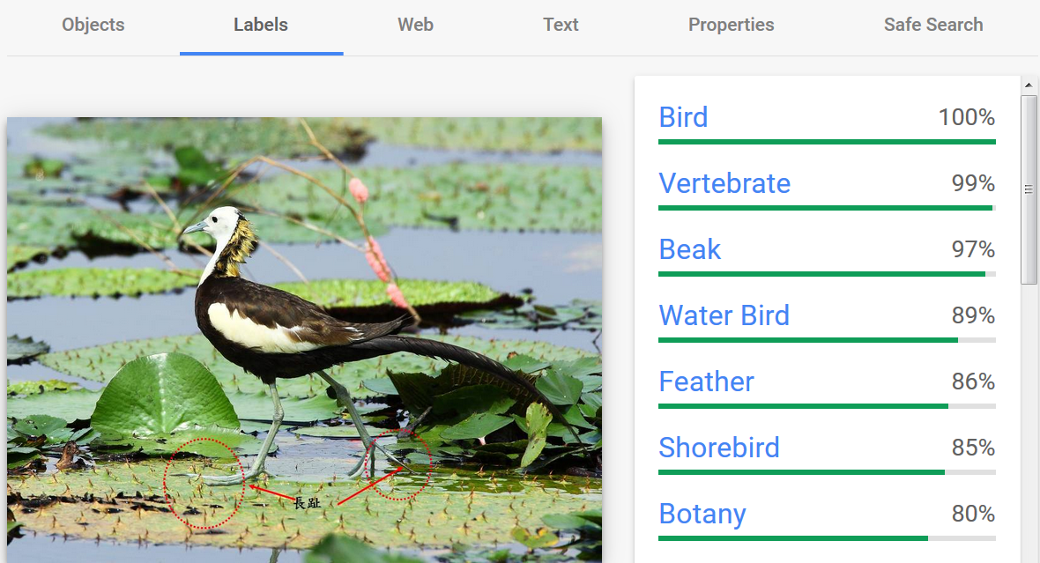
Google Cloud Vision

Slide 14
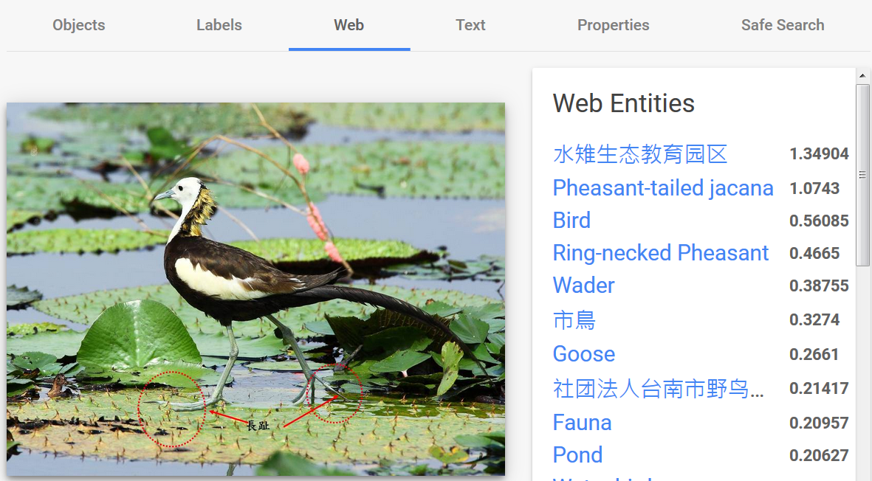
Google Cloud Vision

Slide 15
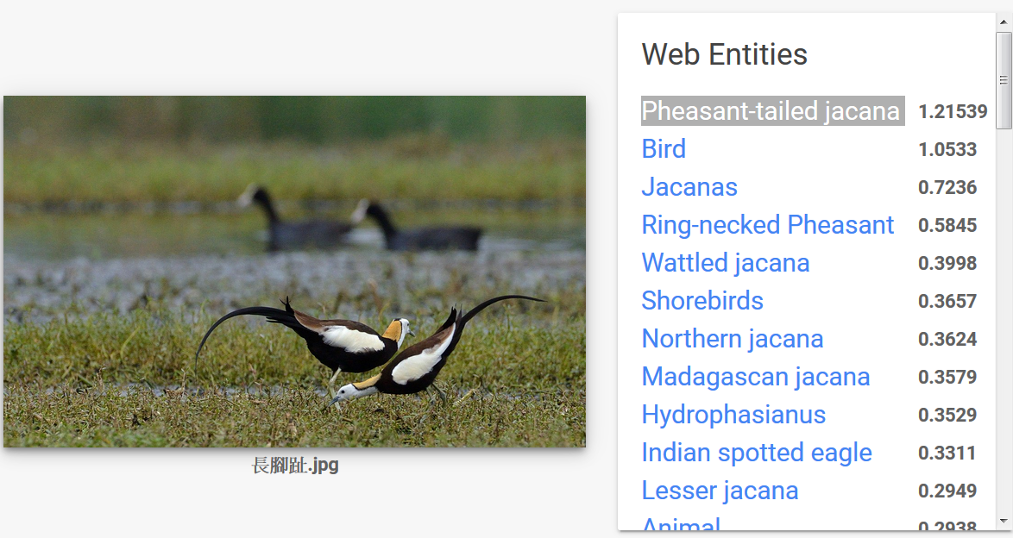
Google Cloud Vision

Slide 16
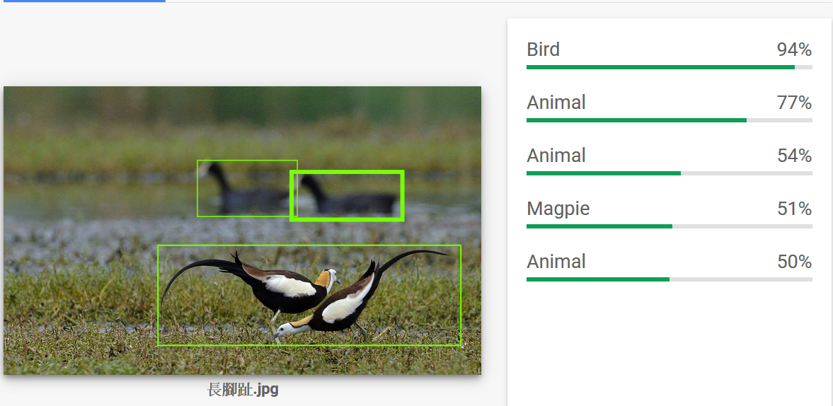
Google Cloud Vision

Slide 17
Amazon的服務

Slide 18
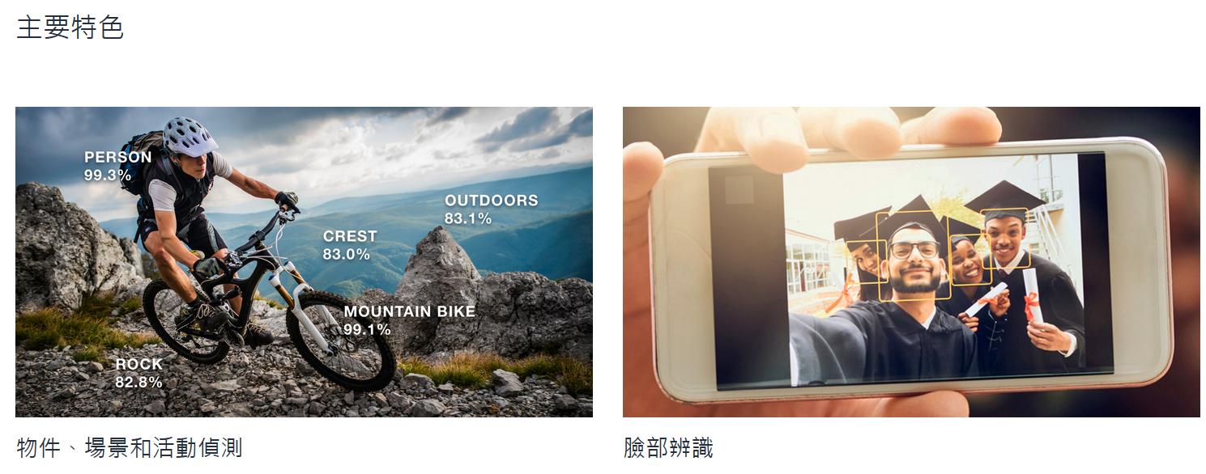
Amazon Rekognition

Slide 19
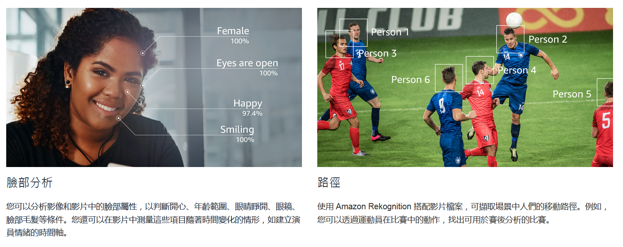
Amazon Rekognition

Slide 20
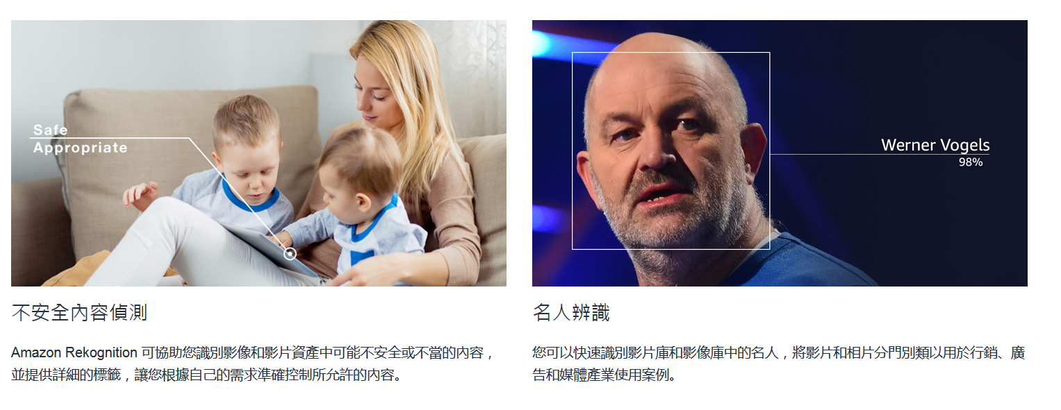
Amazon Rekognition

Slide 21
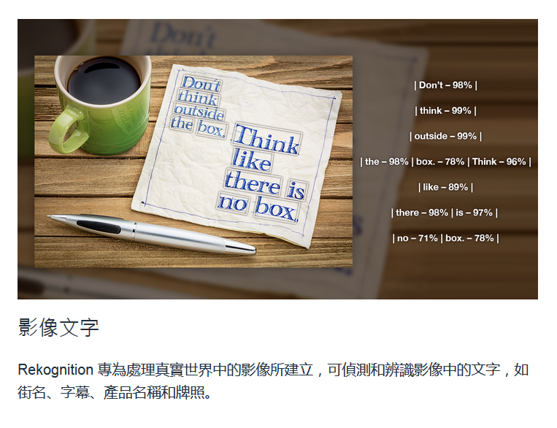
Amazon Rekognition

Slide 22
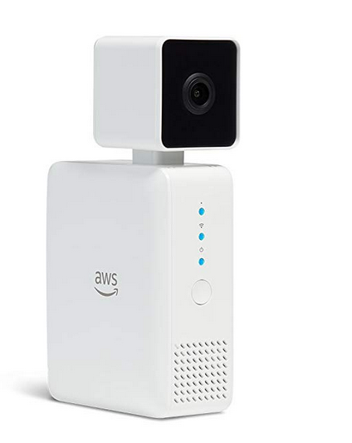
AWS DeepLens - Deep learning enabled video camera for developers

Slide 23
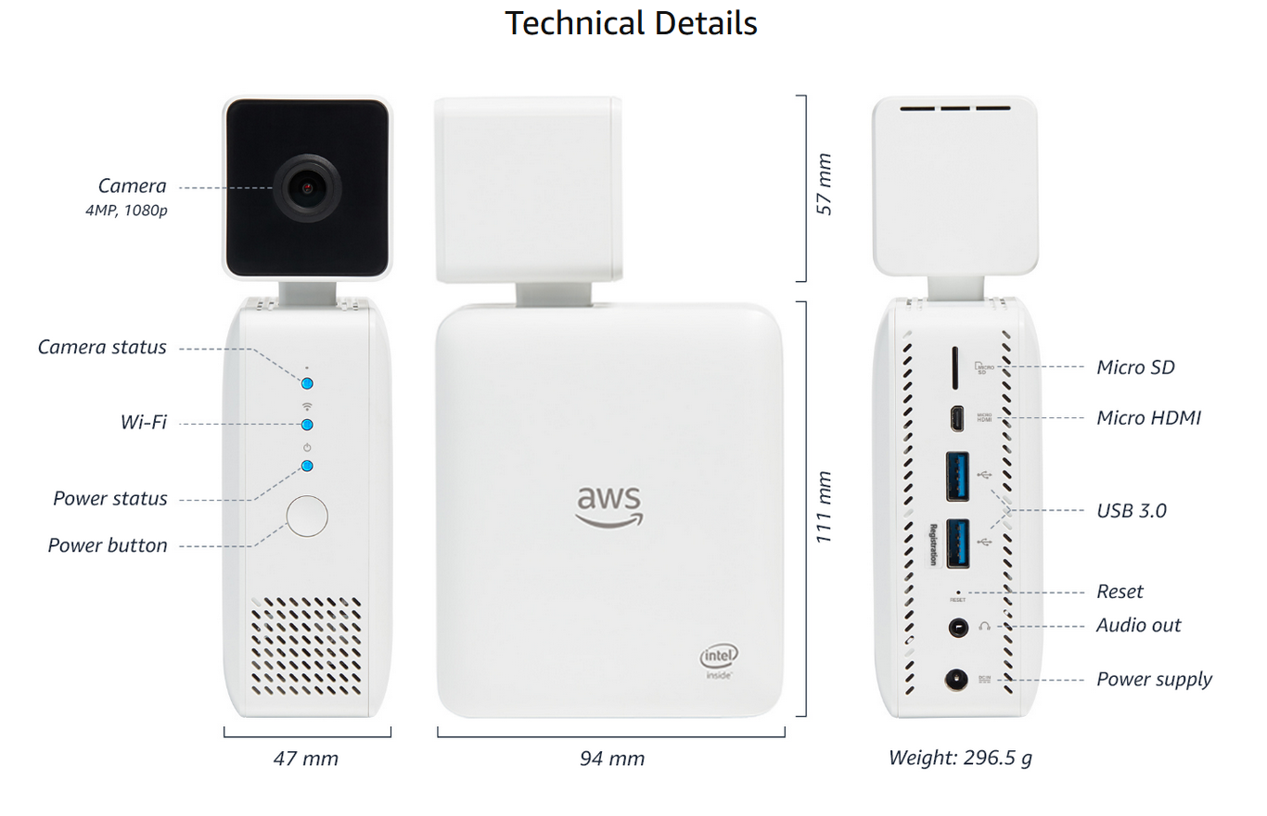
AWS DeepLens - Deep learning enabled video camera for developers

Slide 24
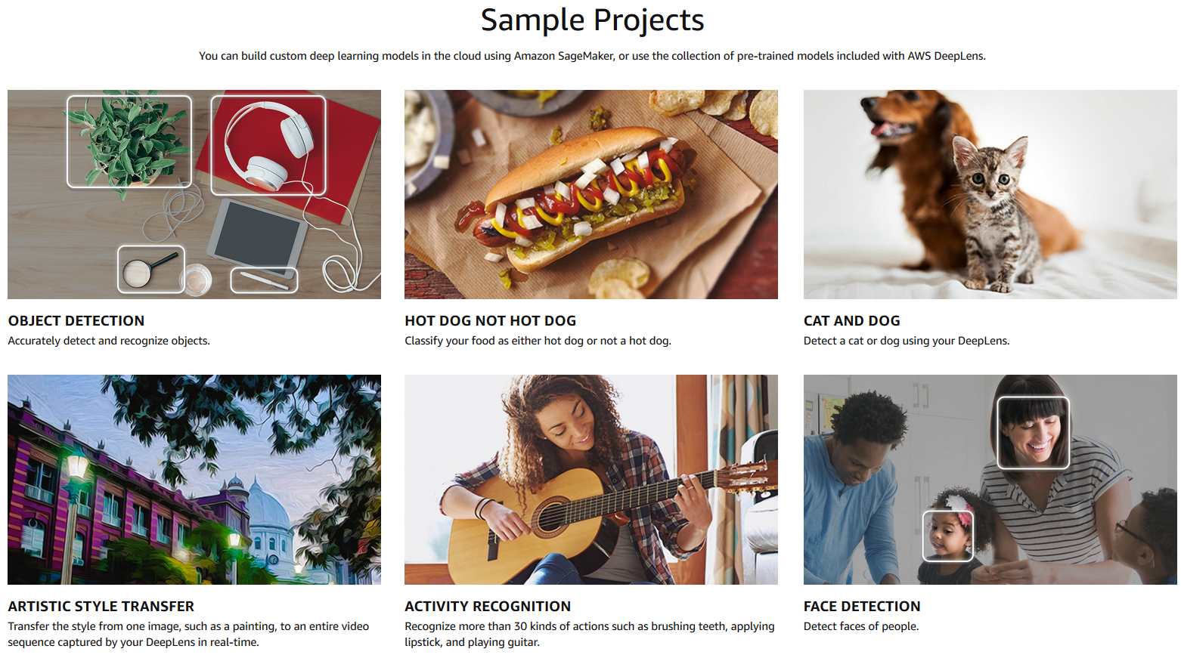
AWS DeepLens - Deep learning enabled video camera for developers
Amazon SageMaker可以自定義訓練的模型

Slide 25
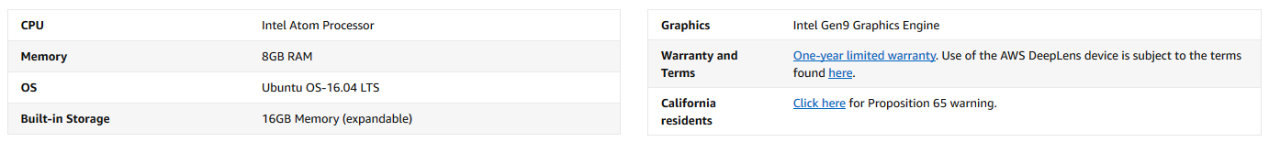
AWS DeepLens - Deep learning enabled video camera for developers
硬體規格

Slide 26
國外聲音辨識的專案

Slide 27
1. Who's singing? Automatic bird sound recognition with machine learning

Slide 28
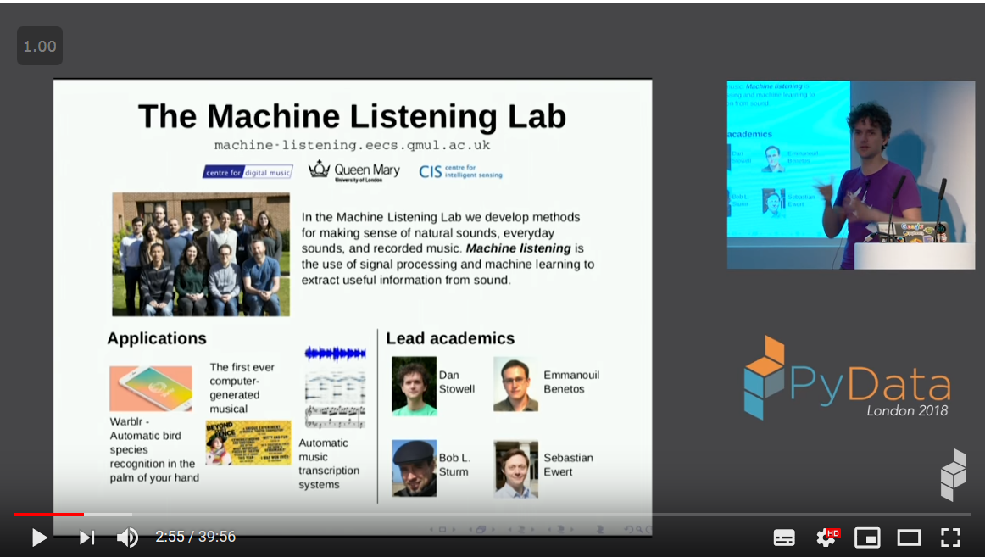
Who's singing? Automatic bird sound recognition with machine learning - Dan Stowell

Slide 29
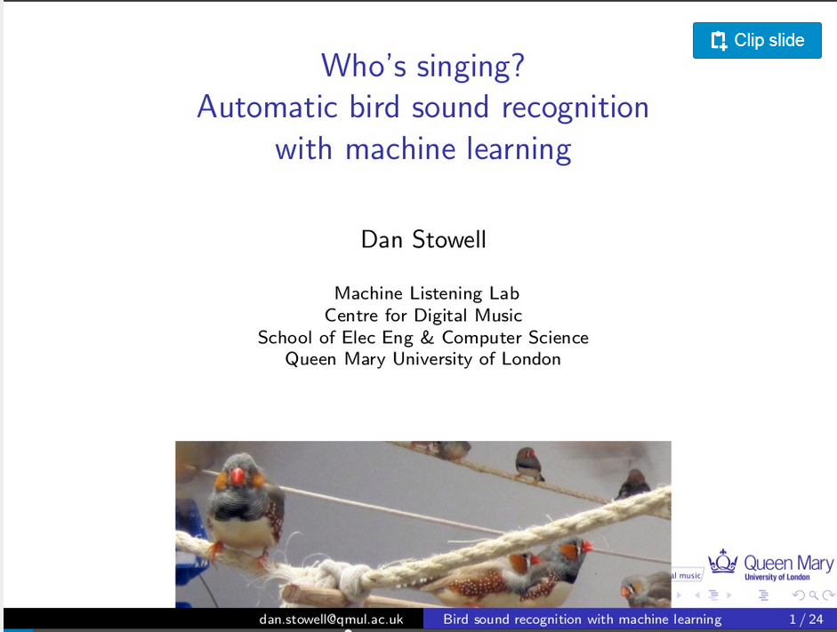
Who's singing? Automatic bird sound recognition with machine learning - Dan Stowell

Slide 30
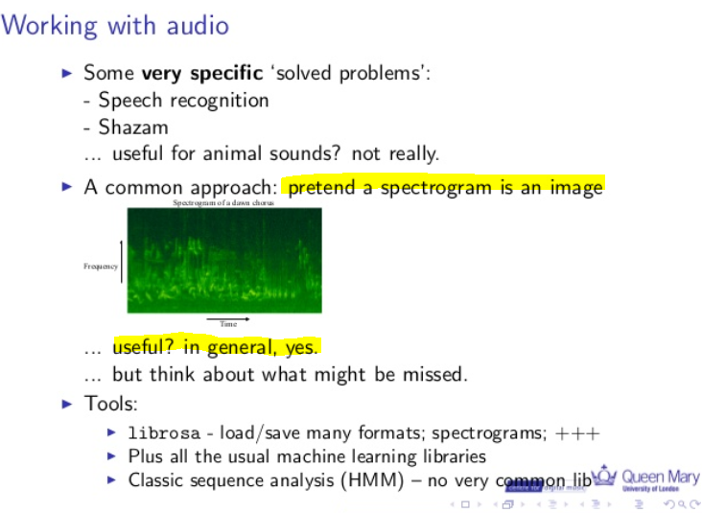
Who's singing? Automatic bird sound recognition with machine learning - Dan Stowell

Slide 31
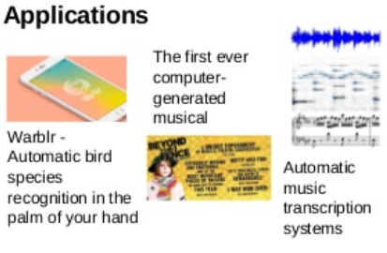
Who's singing? Automatic bird sound recognition with machine learning - Dan Stowell
Warblr 鳥類聲音辨識APP
但是我的手機不相容，無法安裝

Slide 32
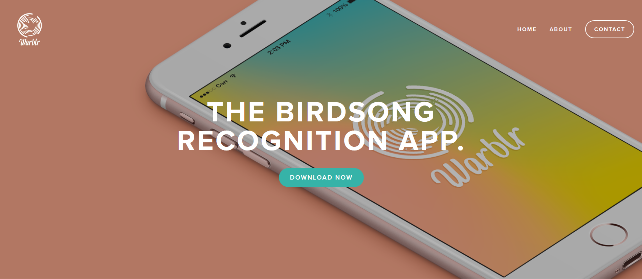
Who's singing? Automatic bird sound recognition with machine learning - Dan Stowell

Slide 33
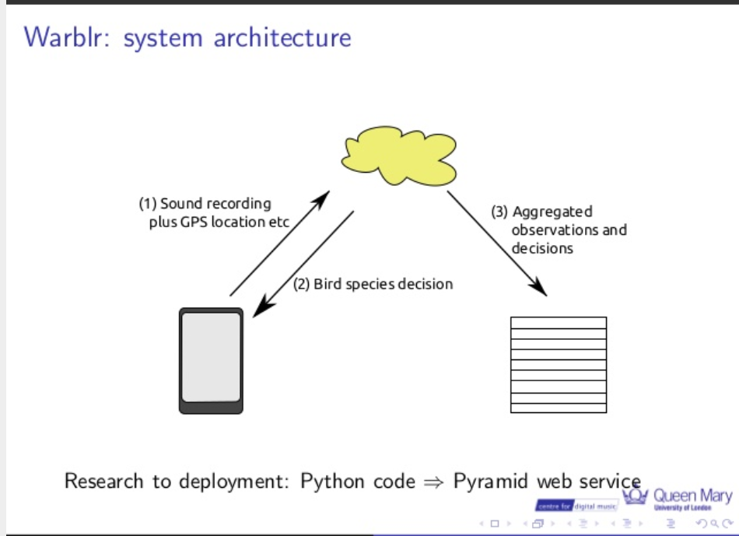
Who's singing? Automatic bird sound recognition with machine learning - Dan Stowell

Slide 34
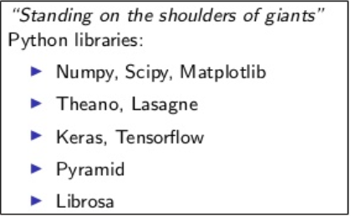
Who's singing? Automatic bird sound recognition with machine learning - Dan Stowell
該專案使用到的Python相關套件

Slide 35
2. Bird Sounds by Manny Tan & Kyle McDonald | Experiments with Google

Slide 36
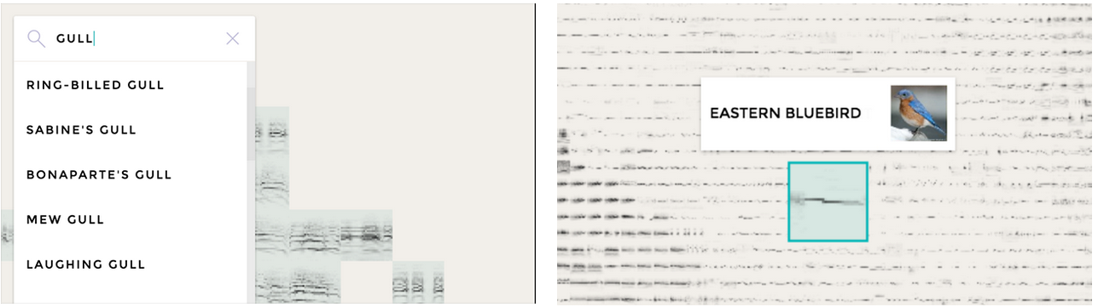
Bird Sounds by Manny Tan & Kyle McDonald | Experiments with Google
https://experiments.withgoogle.com/bird-sounds
2名Google工程師與1名鳥類學家的專案

Slide 37
Bird Sounds by Manny Tan & Kyle McDonald | Experiments with Google
https://experiments.withgoogle.com/bird-sounds
https://www.youtube.com/watch?v=31PWjb7Do1s
該專案並非官方的專案

Slide 38
Bird Sounds by Manny Tan & Kyle McDonald | Experiments with Google
https://experiments.withgoogle.com/bird-sounds
使用機器學習辨識數千種的鳥類。 電腦只有音源檔，沒有任何的標記資料. 使用t-SNE技術

Slide 39
Bird Sounds by Manny Tan & Kyle McDonald | Experiments with Google
GitHub連結
https://github.com/googlecreativelab/aiexperiments-bird-sounds

Slide 40
3. Identifying Birds Using Machine Learning

Slide 41
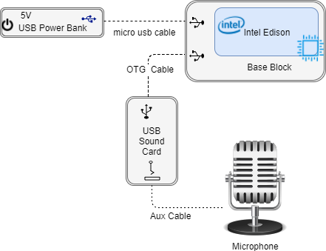
Identifying Birds Using Machine Learning

Slide 42
4. GitHub上的專案

Slide 43
Github上的專案
1)which_animal:使用CNN辨識動物聲音
https://github.com/libphy/which_animal
1.1)用CNN進行語音辨識
https://github.com/mdda/cnn-speech-mnist
1.2)使用CNN搭配鳥音辨識鳥的種類
https://github.com/johnmartinsson/bird-species-classification
1.3)即時動物辨識系統
https://github.com/fossasia/mvisc

Slide 44
聲音及圖像資料庫

Slide 45
聲音及圖像資料庫
2)聲音資料庫
https://freesound.org/
3)鳥類資料庫:含圖片與聲音
https://www.macaulaylibrary.org/
3.1)德國的動物聲音資料庫
http://www.tierstimmenarchiv.de/
3.2)ImageNet圖片資料庫
http://image-net.org/index

Slide 46
Bird Audio Detection challenge
http://machine-listening.eecs.qmul.ac.uk/bird-audio-detection-challenge/
鳥類音源資料下載

Slide 47
聲源與影像辨識相關文章
4.1)用TensorFlow進行聲音分類(本文主要在於概念的傳達)
https://www.iotforall.com/tensorflow-sound-classification-machine-learning-applications/
4.2)用Keras進行音源訊號處理
https://www.analyticsvidhya.com/blog/2017/08/audio-voice-processing-deep-learning/
4.3)使用TensorFlow分類小狗的品種
https://medium.com/@RaghavPrabhu/a-simple-tutorial-to-classify-images-using-tensorflow-step-by-step-guide-7e0fad26c22
4.4)使用Keras辨別圖片是狗還是貓
https://medium.com/@divyanshuDeveloper/a-simple-animal-classifier-from-scratch-using-keras-61ef0edfcb1f

Slide 48
APP

Slide 49
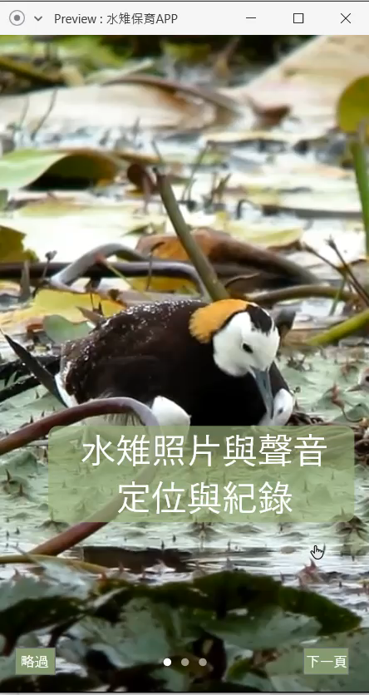
使用Adobe XD進行UI設計

Slide 50
預計會有以下功能
1.照片與聲音GPS定位紀錄
2.水雉復育故事
3.在地人文景點、濕地介紹、環境教育資訊
4.類似臉書orIG的動態時報，但是for 水雉
5.可以收藏別人或自己發布過的影片或文章
6.可以錄影、錄音、拍照
7.結合GPS功能，與周遭的朋友們一同聊天

Slide 51
使用React Native開發APP
React Native是一個可以跨平台(iOS+Android)開發的框架，以JavaScript為基礎。
學過一次RN，就能在不同平台上開發佈署 (Learn Once, Write Anywhere)
2015年由Facebook發布的框架
佈署出來的是Native的原生APP
Facebook、Instagram、Pinterest、Skype、Uber、QQ的手機APP都是用React Native開發

Slide 52
使用React Native開發APP
React Native 跨平台APP開發學習筆記(一)：環境配置
React Native 跨平台APP開發學習筆記(二)：目錄結構
React Native 跨平台APP開發學習筆記(三)：常用的Component
React Native 跨平台APP開發學習筆記(四)：使用開發好的元件&除錯&升級RN版本&APP商店上架&遠端更新APP&換Icon& React Native 好用套件分享
手機即時影像辨識APP：使用TensorFlow.js和React (網頁版APP)

Slide 53
樹莓派

Slide 54
相關筆記
Raspberry Pi學習筆記（五）： Pi Camera+Python+OpenCV安裝
Raspberry Pi學習筆記（十二）：安裝TensorFlow和Keras
Raspberry Pi學習筆記（十三）：使用 第一代Intel® Movidius™ NCS運算棒

Slide 55
深度學習與影像辨識

Slide 56
相關筆記
Python深度學習筆記(二)：使用TensorFlow API進行圖像辨識
Python影像辨識筆記(六)：使用Open CV自定義辨識物件

Slide 57
參考文獻
Microsoft Azure 說話者辨識 :
https://azure.microsoft.com/zh-tw/services/cognitive-services/speaker-recognition/
Microsoft自訂視覺 ：
https://azure.microsoft.com/zh-tw/services/cognitive-services/custom-vision-service/
Microsoft 電腦視覺:
https://azure.microsoft.com/zh-tw/services/cognitive-services/computer-vision/

Slide 58
參考文獻
Google Video AI：
https://cloud.google.com/video-intelligence
Google Cloud Vision：
https://cloud.google.com/vision/?hl=zh-tw
Who’s singing? :
Youtube - Who's singing? Automatic bird sound recognition with machine learning - Dan Stowell
SlideShare - Who's singing? Automatic bird sound recognition with machine learning - Dan Stowell

Slide 59
參考文獻
Amazon：
AWS DeepLens - Deep learning enabled video camera for developers
Amazon Rekognition

Slide 60
參考文獻
Bird Audio Detection challenge
http://machine-listening.eecs.qmul.ac.uk/bird-audio-detection-challenge/
Bird Sounds by Manny Tan & Kyle McDonald | Experiments with Google
https://experiments.withgoogle.com/bird-sounds
Identifying Birds Using Machine Learning
https://www.hackster.io/teamscc/identifying-birds-using-machine-learning-9dd03f

Slide 61
參考文獻
Adobe XD
https://www.adobe.com/tw/products/xd.html
React Native
https://facebook.github.io/react-native/
TensorFlow
https://www.tensorflow.org/
Raspberry Pi
https://www.raspberrypi.org/

Slide 62
參考文獻
Open CV
https://opencv.org/
Keras
https://keras.io/
Intel® Movidius™ Neural Compute Stick
https://movidius.github.io/ncsdk/index.html

